Slide 1


世界上最“民主”的国家是？
logo

Slide 2

大麻换选票？美国玩很大。

Slide 3
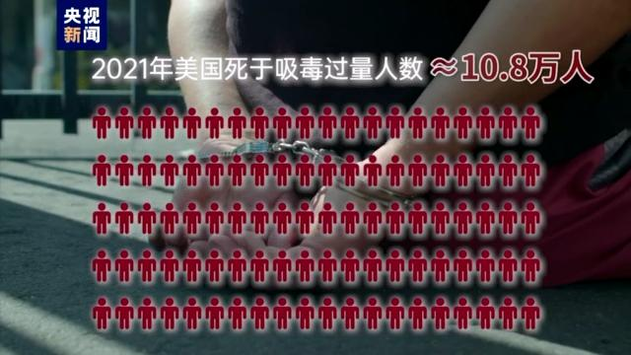
联合国发布的《2022年世界毒品报告》显示，大麻仍然是世界上使用最广泛的毒品。报告还显示，大麻合法化对公共卫生和安全、市场动态、商业利益和刑事司法产生了广泛影响。根据美国疾控中心数据，2021年，有近10.8万名美国人死于吸毒过量。
这次针对简单持有大麻的赦免令，更像以大麻为噱头，忽悠年轻选民在中期选举中给民主党投票。用“特赦”6500人的象征意义告诉美国年轻人，只要投票给民主党，也许在不远的将来，就可以放心持有大麻这类毒品啦。

Slide 4
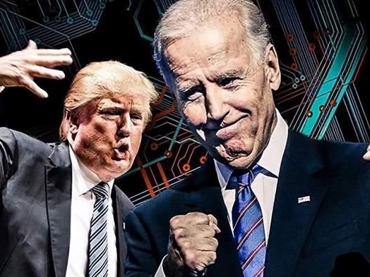
美式民主
众所周知，美国是奉行总统制的民主国家，总统宝座花落谁家，是两党所关注的核心问题。
按照宪法规定，美国每四年举行一次大选，民主党与共和党分别推选代表参加，每一位总统的任期为四年，最多可以连任一届。
总统在任期间，所属党派自动升级为执政党，剩下的那一个党派则沦为在野党。不同党派的总统将为美国带来不同的政策，为了维护本党派的主张与利益，两党都铆足了劲要把自己人推上总统之位。
上一次美国大选发生在2020年，共和党派出特朗普，民主党则推选了拜登。这两位高龄候选人唇枪舌战不休，硝烟味十足，将总统竞选拼出了你死我活的架势。
最终，拜登以306:232的选票击败特朗普，成为了美国的第46任总统。

Slide 5
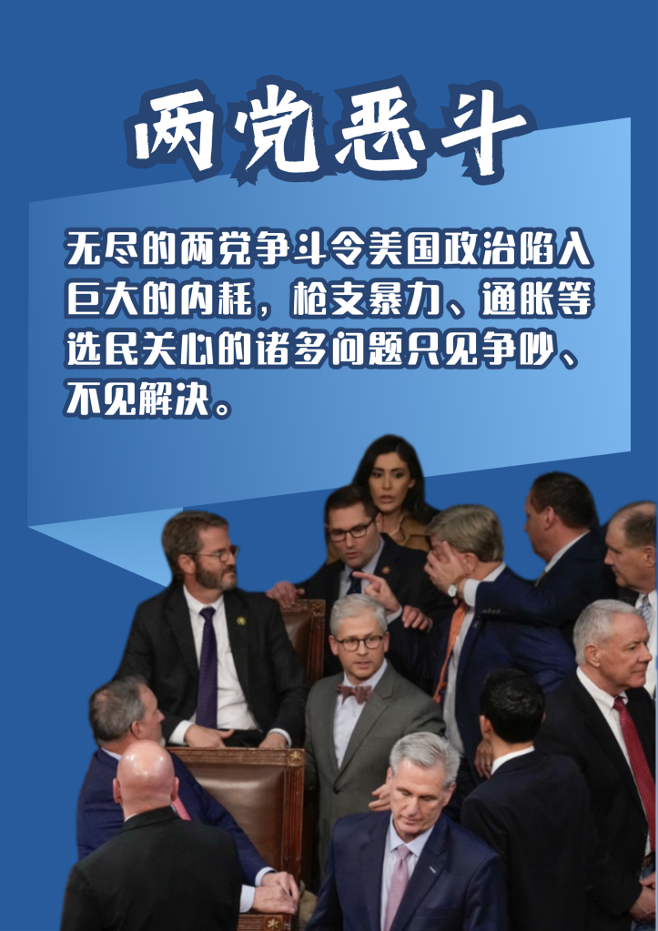
美式民主
当地时间4月25日，美国总统拜登宣布将参加2024年美国总统选举，谋求连任。这意味着，明年美国大选可能会出现拜登与特朗普“二老相争”的局面。
而在拜登宣布参选前一天，特朗普就发表声明，抨击拜登的任期是“灾难性和失败的”，其竞选连任几乎“不可想象”。特朗普指出了通胀、移民、犯罪等问题，称拜登给美国造成的损害比美国最差的5位总统加起来还要大。

Slide 6
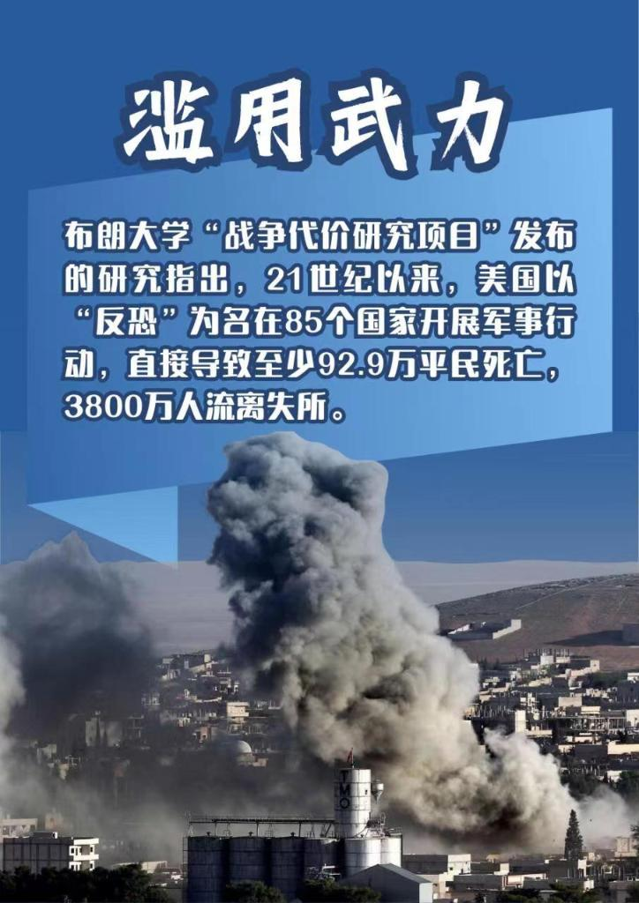
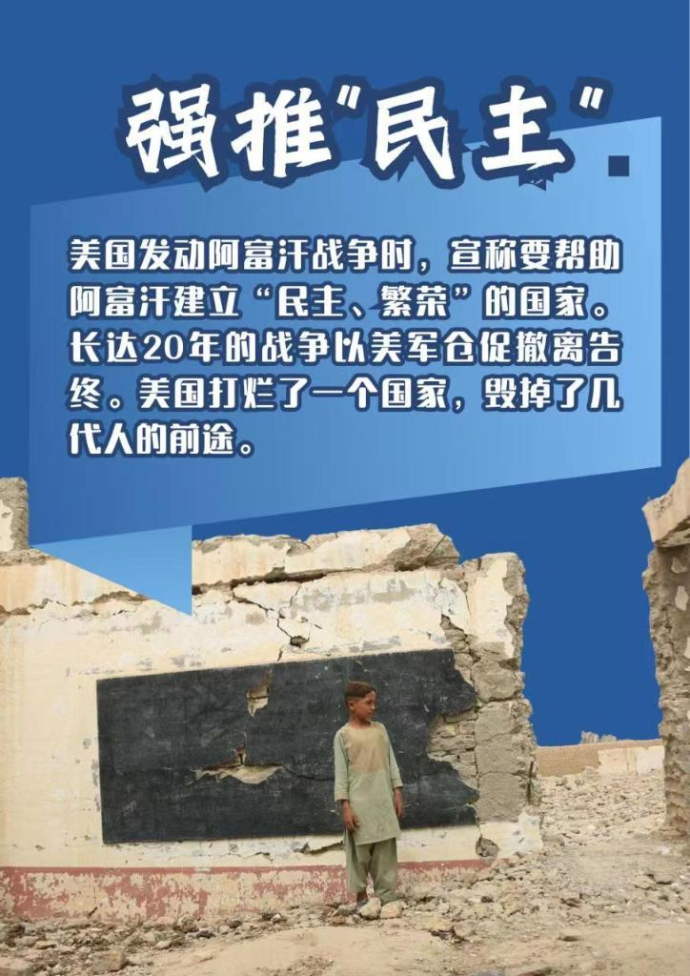
在海外，美国强推“民主”，制造全球乱局；在美国国内，“美式民主”沉疴难愈，持续陷入民主失真、政治失能、社会失和的恶性循环。

Slide 7

民主还是国产的好
进入新世纪，与西方世界陷入整体性停滞或衰败不同，在中国共产党坚强领导下，中国人民创造了经济快速发展和社会长期稳定两大奇迹，正朝着第二个百年奋斗目标迈进。特别是面对新冠肺炎疫情这场全球公共卫生危机，“中国之治”与“西方之乱”的鲜明对比越发突出。
习近平总书记指出，实践充分证明，中国式民主在中国行得通、很管用。
什么是中国式民主？

Slide 8

第三课：追求民主价值
第1课时 生活在新型民主国家

Slide 9
民主的足音
01

Slide 10
1、如何认识民主（价值要求、实现形式、思想源头、民主道路的决定因素）
2.我国民主的发展历程是怎样的？P31-33
3.为什么社会主义民主的发展需要法治保障？（中国人民追求民主的历程充分证明了什么？）
自主预习

Slide 11

你认为什么是民主？
民主就是自由发表意见，想说什么就说什么。
民主就是投票选举。
民主就是少数服从多数。
……
中国民主价值追求的思想源头是？

Slide 12

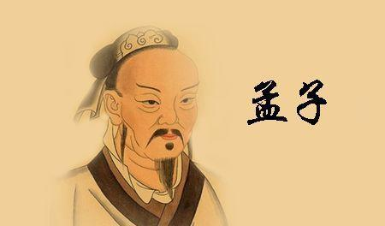
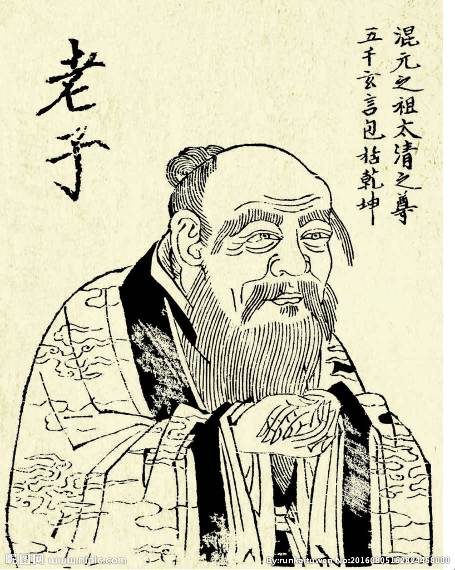
（1）中华优秀传统文化中的“民本思想”，是中国民主价值追求的重要思想源头。
《尚书·五子之歌》:皇祖有训，民可近不可下，民惟邦本，本固邦宁。
《孟子·离娄上》：得天下有道：得其民，斯得天下矣。得其民有道：得其心，斯得民矣。（政得其民）
《老子》：圣人常无心，以百姓心为心。

Slide 13
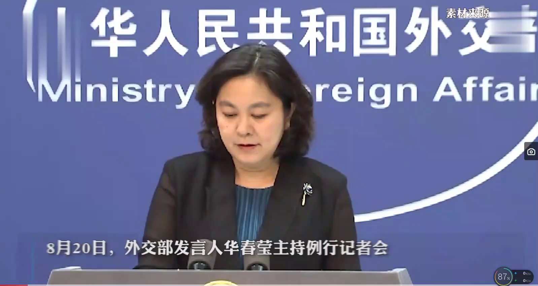
从视频中你能得出哪些信息？

Slide 14
民主价值的要求及其实现形式分别是什么？
（2）民主在价值上要求大多数人当家作主，民主价值的实现要靠民主形式和民主制度的建立。
（3）一个国家选择走什么样的民主道路，取决于它的具体国情。

Slide 15
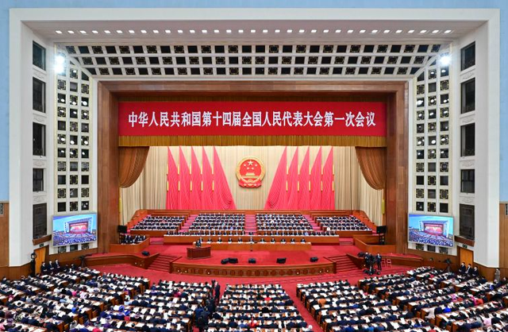
中国
我国的政体形式是人民代表大会制度。广泛的代表性使全国人大能够完满地表达全国人民的意志，恰当地照顾到不同地区和不同民族的历史特点，照顾到不同阶级和不同阶层的特殊利益和要求。

Slide 16
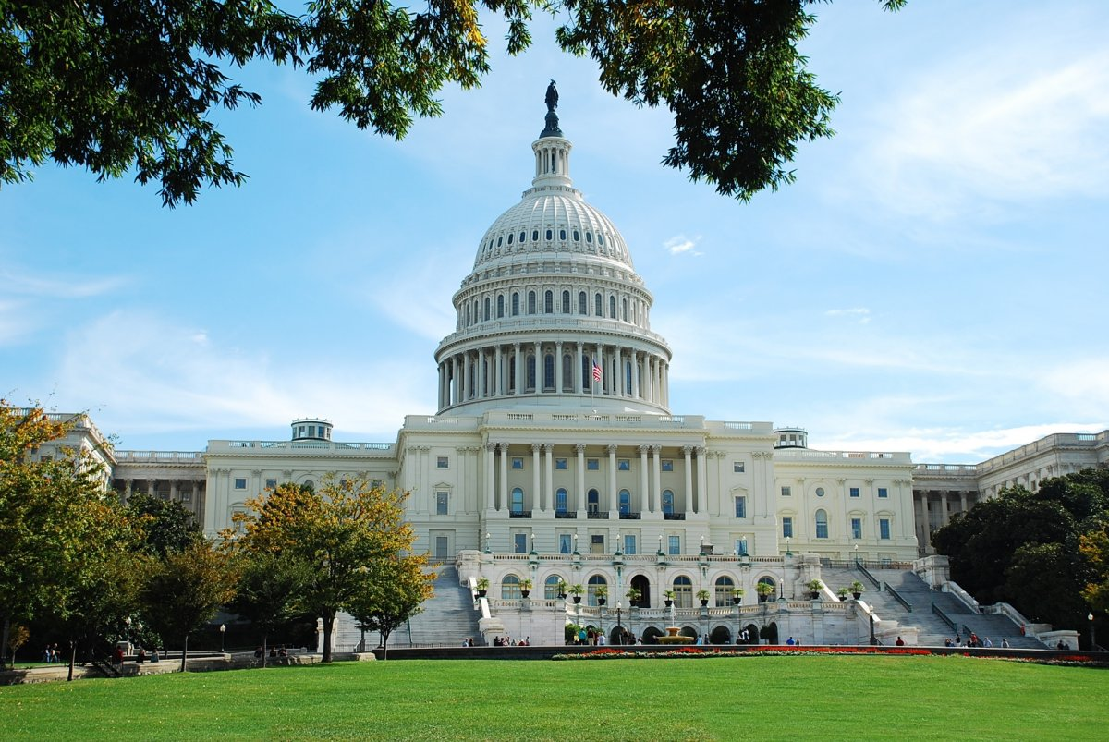
美国
美国共和制的特点是实行三权分立，但行政、立法、司法三大机构中，又以掌握行政和军事大权的总统为核心。因此美国政体是“总统共和制”。

Slide 17

英国
英国政体为议会制的君主立宪制。国王形式上是国家元首、最高司法长官、武装部队总司令和英国圣公会的“最高领袖”，但实权在内阁。议会是最高司法和立法机构，由国王、上院和下院组成。

Slide 18
1.如何认识民主？
①来源：中华优秀传统文化中的民本思想，是中国民主价值追求的重要思想源头
②民主价值要求：民主在价值上要求大多数人当家作主。
③民主价值的实现：民主价值的实现要靠民主形式和民主制度的建立。
④民主道路的决定因素：一个国家选择走什么样的民主道路，取决于它的具体国情。
注意：①人民民主不等于全民民主。②也不是全部人当家做主，不是人人都享有民主的，犯罪分子是是不享有当家作主的民主权利的。

Slide 19
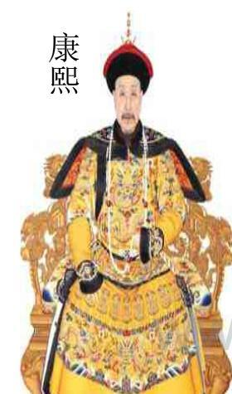
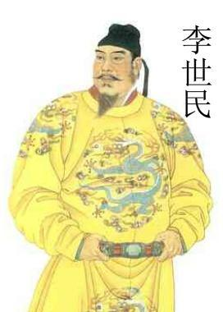
在这两位皇帝的时代，有民主吗？

Slide 20

中国人民追求民主价值的历史进程
1956三大改造完成
社会主义民主真正确立
1849年维新变法
1921年红色苏
维埃政府
追求民主
1840年鸦片战争
1978年十一届三中全会后，继续不断探索民主
1912年辛亥革命
1949年新中国成立
阅读教材P31—P32，结合上图，简要叙述中国人民追求民主价值的历史进程。

Slide 21
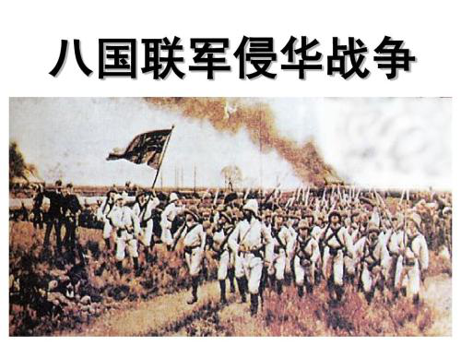
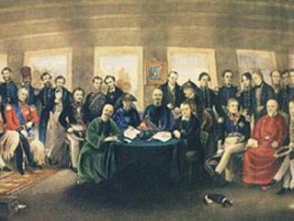
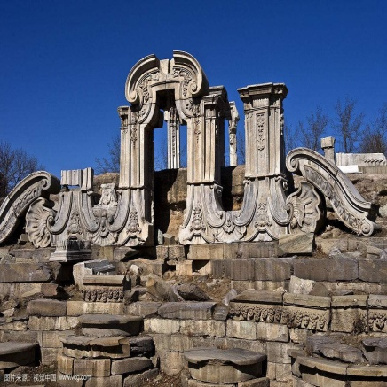
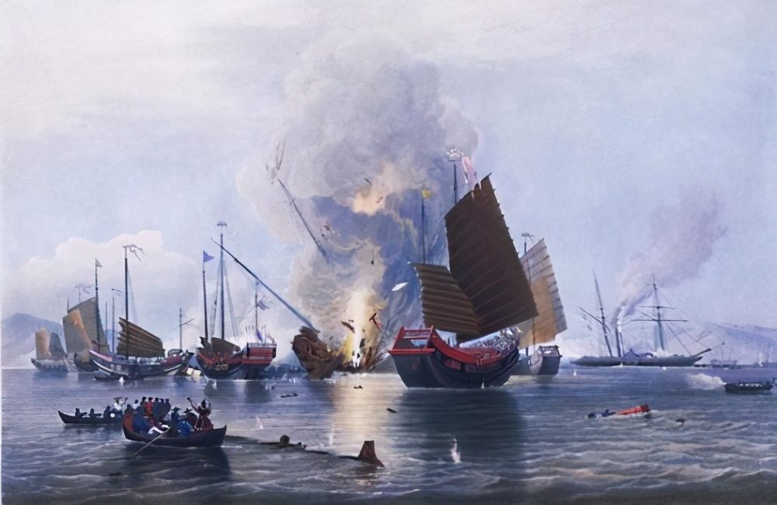
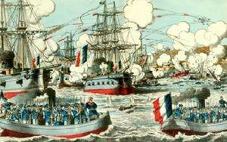
中国人民追求民主价值的历史进程
八国联军侵华战争
甲午战争
中法战争
鸦片战争
第二次
鸦片战争
①1840年以来的近代中国饱受封建专制压迫和外敌入侵的屈辱。抗击侵略、反对专制、救亡图存、争取民族独立、伸张人民权利，成为当时中国人民最强心声。

Slide 22
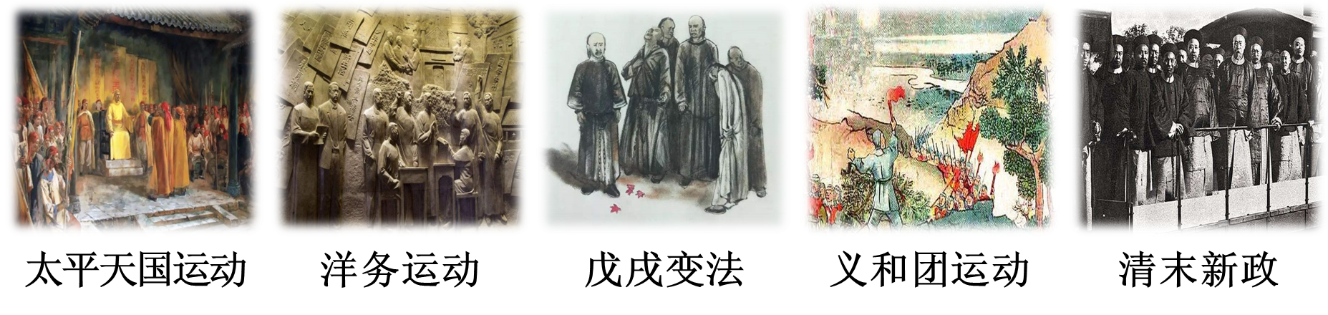
② 回溯中国人民追求民主价值的历史进程,无数仁人志士前仆后继,不惜献出生命,但这些艰辛尝试并没有实现“还权于民”,民族独立、国家富强的愿望在近代没能实现。

Slide 23
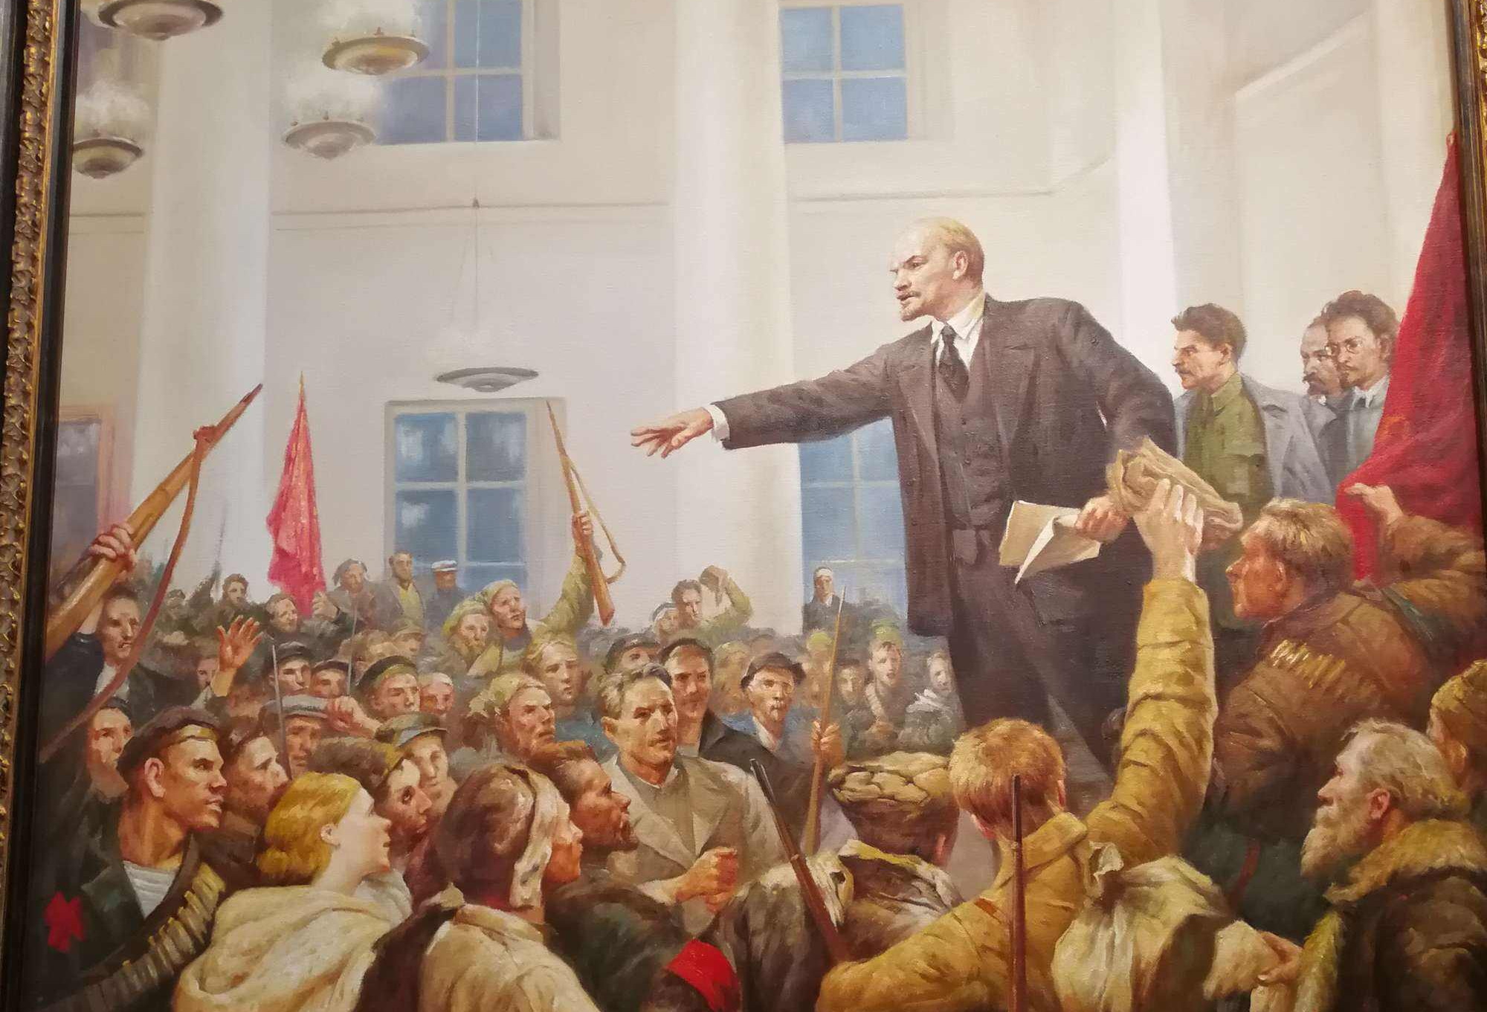
  俄国十月革命
俄国十月革命给追求民主进步、救亡图存的中国人带来了新的希望。中国共产党自成立起就以争取和实现人民当家作主为己任。

Slide 24
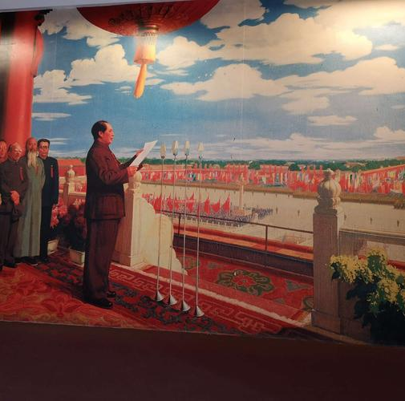
新中国成立
1949年,新中国成立，实现了从几千年封建专制政治向人民民主的伟大飞跃。中国革命的胜利就是人民民主的胜利。

Slide 25
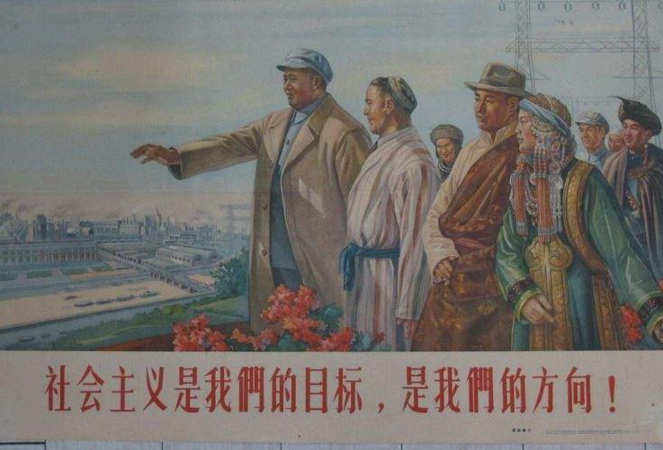
社会主义改造
新中国成立后,随着各级人民民主政权的建立和社会主义改造的完成,社会主义民主在中国大地上得以真正确立。

Slide 26

改革开放以来,中国共产党总结经验和教训,领导中国人民进行社会主义民主的不懈探索。

Slide 27
中国人民追求民主价值的历史进程：P31-32（历程回顾）
① 1840年以来的近代中国，争取民族独立、伸张人民权利，成为当时中国人民的最强的心声。
②回溯中国人民追求民主价值的历史进程，“还权于民”，民族独立、国家富强的愿望在近代没有实现。
③俄国十月革命给追求民主进步、救亡图存的中国人带来了新的希望。
④ 1949年，新中国成立，实现了从几千年封建专制政治向人民民主的伟大飞跃。中国革命的胜利就是人民民主的胜利。
⑤新中国成立后，随着各级人民民主政权的建立和社会主义改造的完成，社会主义民主在中国大地上得以真正确立。（1956年）
⑥改革开放以来，中国共产党总结经验和教训，领导中国人民进行社会主义民主的不懈探索。（1978年—至今）

Slide 28
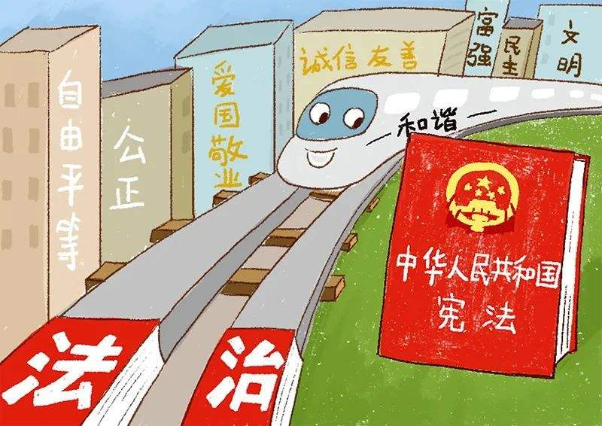
民主与法治
我们党领导人民制定宪法，规定中华人民共和国的一切权力属于人民，规定人民行使国家权力的机关是全国人民代表大会和地方各级人民代表大会。我国宪法还全面系统规定了公民的基本权利和义务，确立的各项制度和大政方针都体现了人民当家作主，都是为了实现好、维护好、发展好最广大人民根本利益。

Slide 29

为什么社会主义民主的发展需要法治保障？（中国人民追求民主的历程充分证明了什么？）
① 建设人民当家作主的社会主义国家,实现社会公平正义,已经成为全体中国人民的共同价值追求。
②通过法治体现、保障的民主,才是人民自由幸福、国家繁荣发展、生活稳定有序、制度充满活力、社会长治久安的根基。

Slide 30
新型的民主
02

Slide 31
1、我国社会主义民主的本质属性、本质特征、特点、真谛、形式。
2、发展全过程人民民主的根本保证、意义。
3、保障人民当家作主的制度有哪些。
自主预习

Slide 32
我国社会主义民主是一种新型的民主(中国特色社会主义民主)，它从中国的社会土壤中生长出来，在实践中不断得到验证，具有强大生命力。
思考：我国的社会主义新型民主“新”在哪里？
本质属性本质特征
民主特点
民主真谛
民主形式
制度保障

Slide 33

第一条：“中华人民共和国是工人阶级领导的、以工农联盟为基础的人民民主专政的社会主义国家。”
第二条：“国家的一切权利属于人民。”
①从本质属性和本质特征看：全过程人民民主是社会主义民主政治的本质属性。人民当家作主是社会主义民主政治的本质特征。

Slide 34
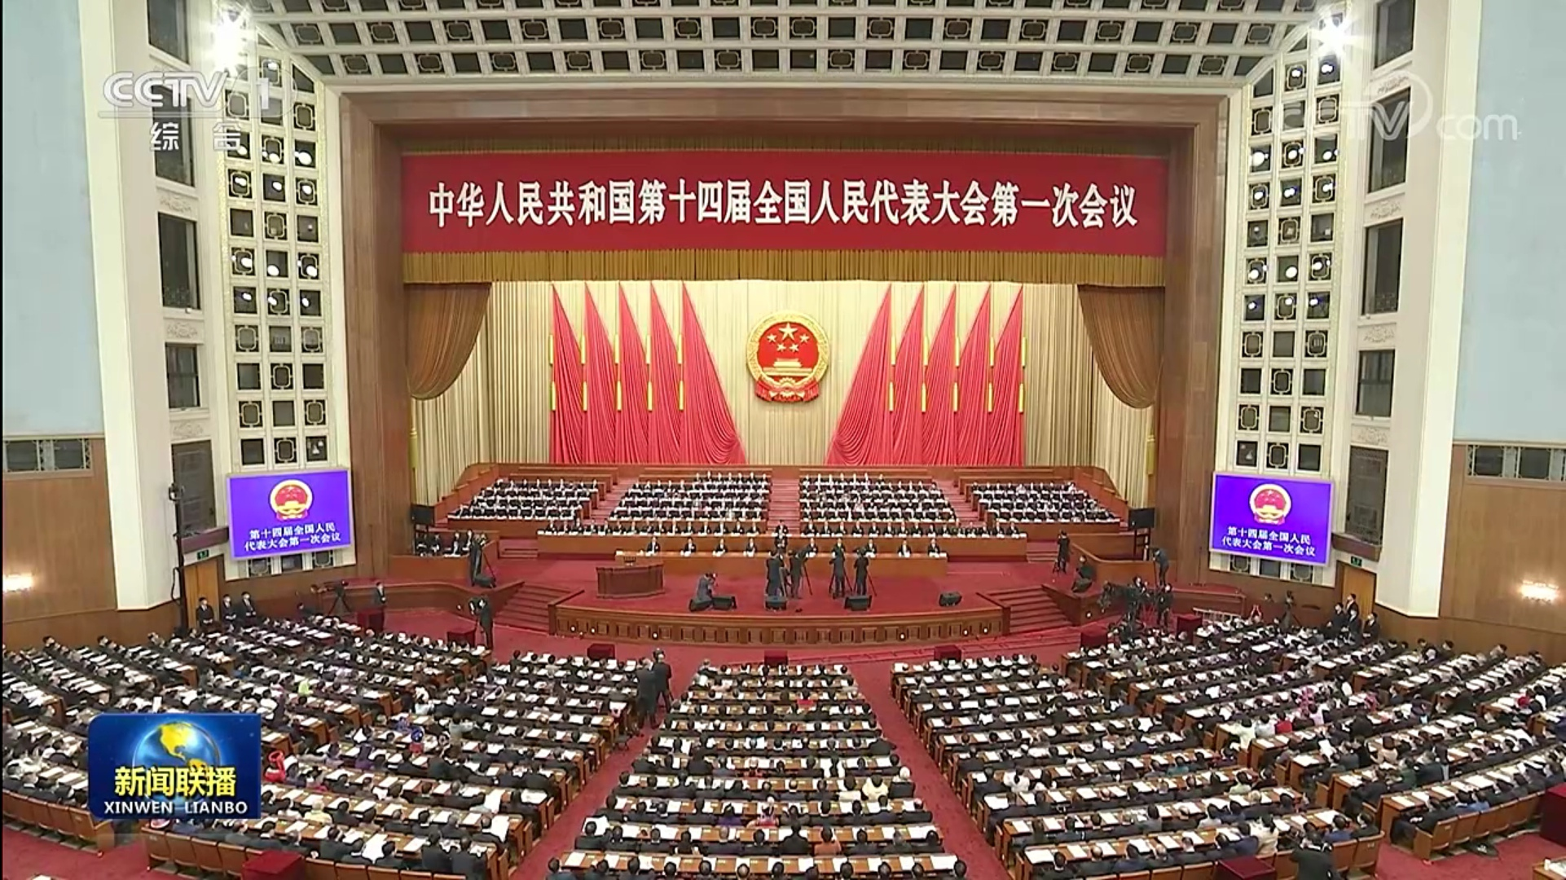
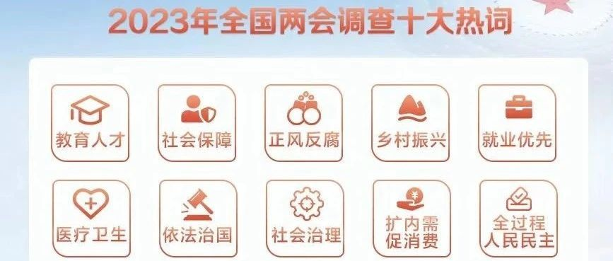
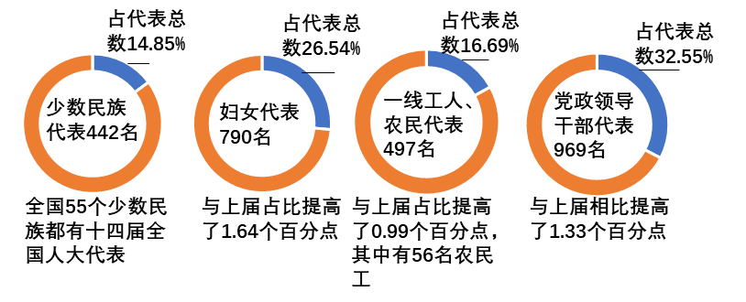
每年全国两会期间，全国人大代表、政协委员会聚北京，共商国是。一份份议案、提案，直指住房、医疗、教育等群众最为关切的问题，让人们感受到温情暖意。
②从民主特点上看：全过程人民民主是最广泛、最真实、最管用的民主。

Slide 35
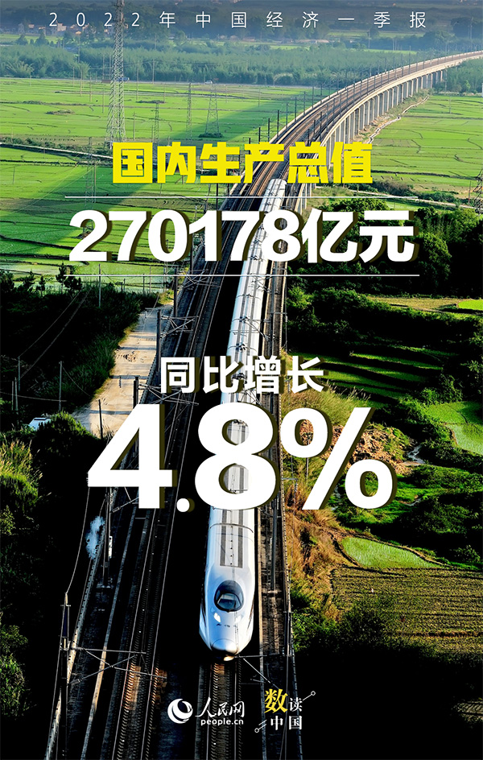

过去一年，面对一系列内外困难，中国实现了经济平稳运行、发展质量稳步提升、社会大局保持稳定；过去五年，中国经济社会发展取得举世瞩目的重大成就，经济发展再上新台阶，脱贫攻坚任务胜利完成，基础设施更加完善，生态环境明显改善，人民生活水平不断提高……中国经济社会发展取得的各项成就与中国共产党领导下的全过程人民民主密不可分。
③党的领导是发展全过程人民民主的根本保证。
发展全过程人民民主的意义：全过程人民民主充分彰显社会主义国家性质，充分彰显人民主体地位，使人民意志得到更好体现、人民权益得到更好保障、人民创造活力进一步激发。

Slide 36
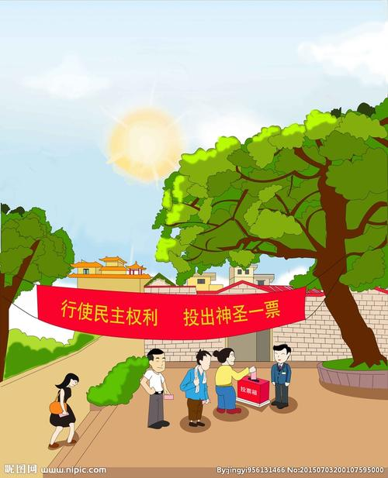

2023年3月10日上午，出席十四届全国人大一次会议第三次全体会议的2900多名全国人大代表以无记名投票方式，选举习近平总书记继续担任中华人民共和国主席、中华人民共和国中央军事委员会主席。
根据全国人大常委会工作报告，5年来，共有154件次法律草案向社会公布征求意见，109万多人次参与，“有效促进了立法质量和效率的提升”。
而民众对于“国家事务”的参与和管理，也不仅仅是立法，还包括监督等各个方面、各个环节。

Slide 37
我国人民民主的真谛和形式
④从民主真谛上看：有事好商量，众人的事情由众人商量，是人民民主的真谛。
⑤从民主形式上看：我国实行人民民主，既发展选举民主，又发展协商民主。协商民主是我国社会主义民主政治的特有形式和独特优势。

Slide 38

⑥制度保障“一根本、三基本”：
在我国，人民当家作主不是一句口号、一句空话，而是落实在国家政治生活和社会生活中。
人民代表大会制度
根本政治制度
是人民掌握国家政权、行使权力的根本途径。
中国共产党领导的多党合作和政治协商制度
充分协商，求同存异，找到最大公约数，画出最大同心圆。
民族区域自治制度
实现民族平等、保障少数民族的合法权利
基层群众自治制度
社会主义民主政治建设的基础

Slide 39
为什么说我国社会主义民主是一种新型的民主
（如何正确认识全过程人民民主）？P33-35①-⑥
①本质属性和本质特征：全过程人民民主是社会主义民主政治的本质属性。人民当家作主是社会主义民主政治的本质特征。
②民主特点：全过程人民民主是最广泛、最真实、最管用的民主。
③根本保证：党的领导是发展全过程人民民主的根本保证。
④民主真谛：有事好商量，众人的事情由众人商量，是人民民主的真谛。
⑤民主形式上：我国实行人民民主，既发展选举民主，又发展协商民主。协商民主是我国社会主义民主政治的特有形式和独特优势。
⑥制度保障：人民代表大会制度、中国共产党领导的多党合作和政治协商制度、民族区域自治制度、基层群众自治制度。

Slide 40
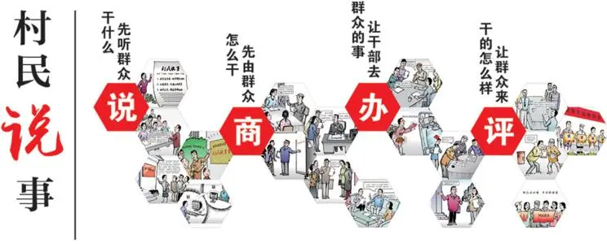
2015年青海某市推行村民说事制度，在具备条件的行政村设立村民说事点，召开村民说事会，由村干部组成工作小组，每周定期与群众通过聊天拉家常的方式，让群众就近“说事”。村民说的事都被如实记录下来村民说事会提出问题后，由村党支部和村委会提出初步意见，在提交说是会进行决策。
结合村民说事制度是我国基层民主治理的一种创新尝试。为什么说这种制度有利于实现基层民主？
村民说事制度，一方面实现了干部与群众平等对话，另一方面，公众的参与也是对村干部决策的补充和完善，使其决策特别是关系到村民利益的决策能够让村民满意。

Slide 41


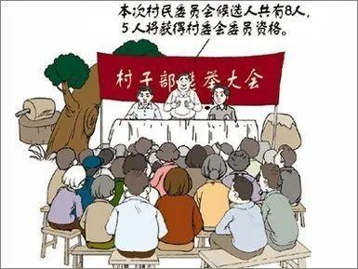
我国的民主现状：
我国坚持走中国特色社会主义政治发展道路，全面发展全过程人民民主，人民当家作主更为扎实，基层民主活力增强，人民享有广泛的民主权利，人民的利益得到越来越切实的保障。

Slide 42
课堂小结
正确认识民主
民主的足音
中国人民追求民主价值的历史进程
生活在民主国家
社会主义民主需要法治保障（原因）
社会主义民主的本质特征、属性、根本保证
社会主义民主的特点
发展社会主义民主的重要意义
新型的民主
社会主义民主的真谛
社会主义民主的两种形式
社会主义民主的制度保障

Slide 43

牛刀小试
1．[2022·吉林]《中国的民主》白皮书明确提出中国共产党领导人民实现全过程人民民主，深入阐释全过程人民民主的参与实践，生动彰显出社会主义民主政治的本质特征是( )
A．加强民主决策
B．法律面前人人平等
C．人民当家作主
D．坚持全面依宪治国
    C

Slide 44
牛刀小试
牛刀小试
2．（2023·江苏泰州·统考中考真题）十四届全国人大一次会议2023年3月5日在北京开幕，近3000名代表肩负人民重托出席盛会，认真履行宪法和法律赋予的神圣职责。这体现了（ ）
①人民代表大会产生其他国家机关 ②法律保障人民当家作主
③人民代表代表人民行使国家权力 ④国家权力属于人民代表
A．①② B．①④ C．②③ D．③④
C

Slide 45
牛刀小试
3、（2023·湖南湘潭·统考中考真题）房产证难办怎么办？噪声污染严重找谁管？就医……党的十八大以来，在人民网“领导留言板”上，有超过300万件群众意见建议获得回复办理。一块留言板，成为倾听心声、了解困难、吸纳建议的沟通平台，促成群众关心的问题得到有效解决。这生动展现了（ ）
①我国社会主义民主是最真实最管用的民主 ②网络问政是社会主义民主政治建设的基础③我国公民积极参与民主生活的热情不断提升 ④我国公民直接管理国家，政治权利不断扩大A．①② B．③④ C．②④ D．①③
D

Slide 46

感谢您的观看

